Slide 1
Workshop informatievaardigheden Zoeken in digitale bronnen voor MANP Mediatheek Moller 2020

Slide 2
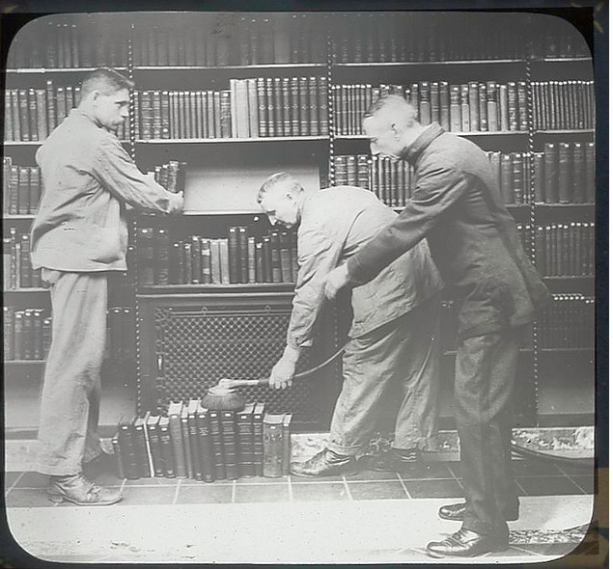
Er was eens…
http://www.flickr.com/photos/nypl/3109282915/

Slide 3
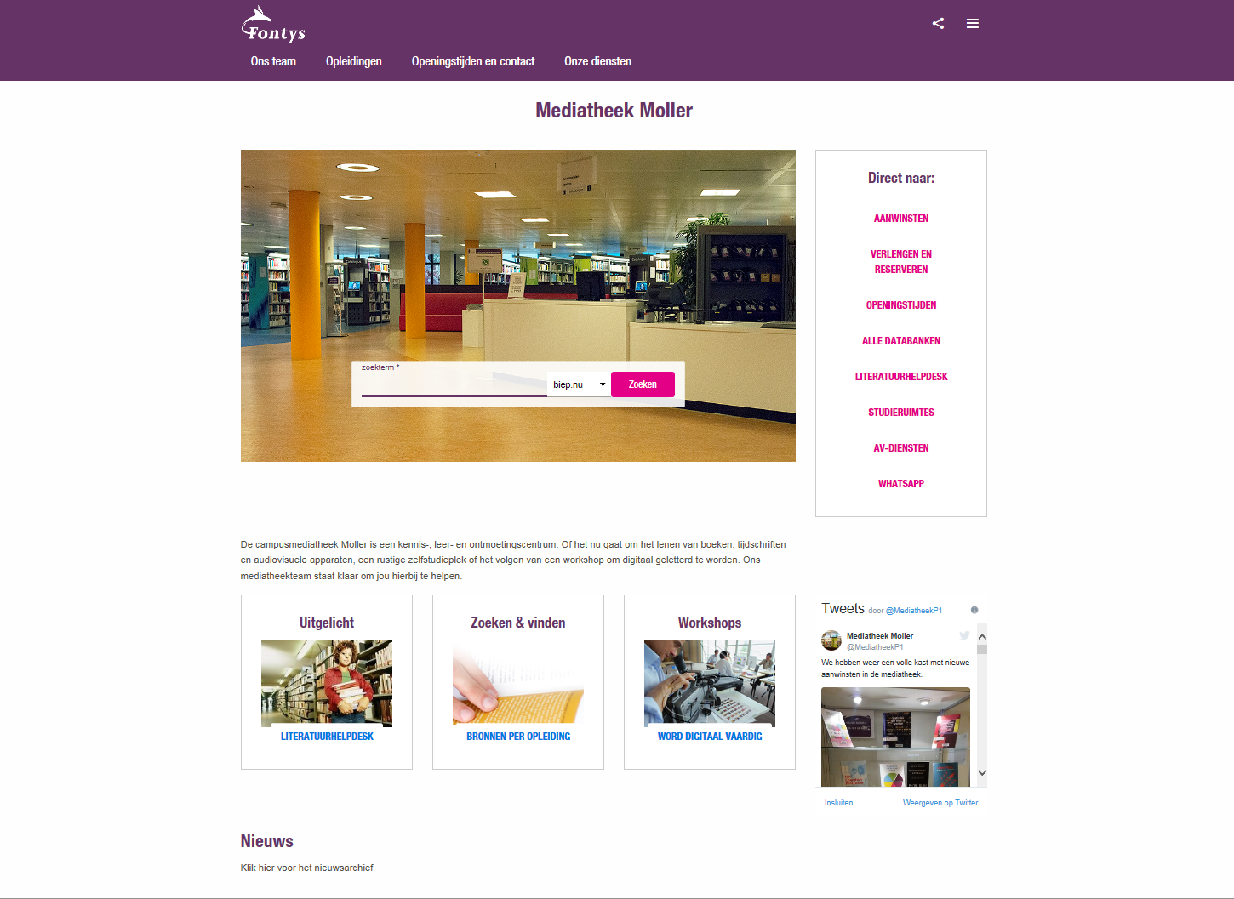
De digitale mediatheek
https://fontys.nl/Moller.htm

Slide 5
Wat gaan we doen? 3 onderdelen
Het zoekproces
APA richtlijnen
Ephorus

Slide 6
Oriënteren
Formuleer je onderzoeksvraag
Bepaal je zoektermen ->vaktermen (MeSH, CINAHL headings)
Bepaal afbakeningen: taal, tijd, niveau, vorm
Gebruik een zoekplan

Slide 7
Zoekplan CAT
Een Critically Appraised Topic (CAT) is een korte systematische samenvatting en kritische beoordeling van de resultaten van een klein aantal studies over een specifieke vraag uit de dagelijkse (para)medische praktijk.
CAT: Bij het maken van een CAT doorloop je vier stappen
I. Gestructureerde vraag (PICO)
II. Zoeken naar bewijs
III. Kritische beoordeling van het bewijs
IV. Conclusie met vertaling naar de praktijk

Slide 8
Digitaal zoeken: tips en trucs
Gebruik vaktermen
Bewaar zoekgeschiedenis
Sla resultaten direct op volgens APA
Beschrijf in je CAT waar (databases) en hoe (zoektermen) je hebt gezocht. Vermeldt de datum van de ‘search’.

Slide 9
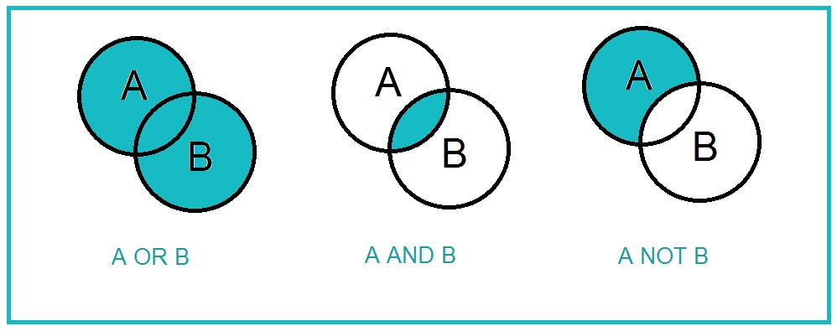
Digitaal zoeken: tips en trucs
Gebruik Booleaanse operatoren (HOOFDLETTERS)
AND (zoekt publicaties met beide termen)
dialyse AND kwaliteit van leven
OR (zoekt publicaties met een van beide termen)
dialyse OR hemodialyse
NOT (sluit een categorie uit)
hemodialyse NOT congresverslagen

Slide 10
Digitaal zoeken: tips en trucs
Gebruik “ “ voor een samengestelde term:
“kwaliteit van leven”
“healthcare management”
Gebruik * voor trunceren/wildcard
paniek*
behavio*r

Slide 11
Google Scholar

Slide 12
De digitale mediatheek
https://fontys.nl/Moller.htm

Slide 13
De digitale mediatheek: pagina op maat MANP
MANP

Slide 14
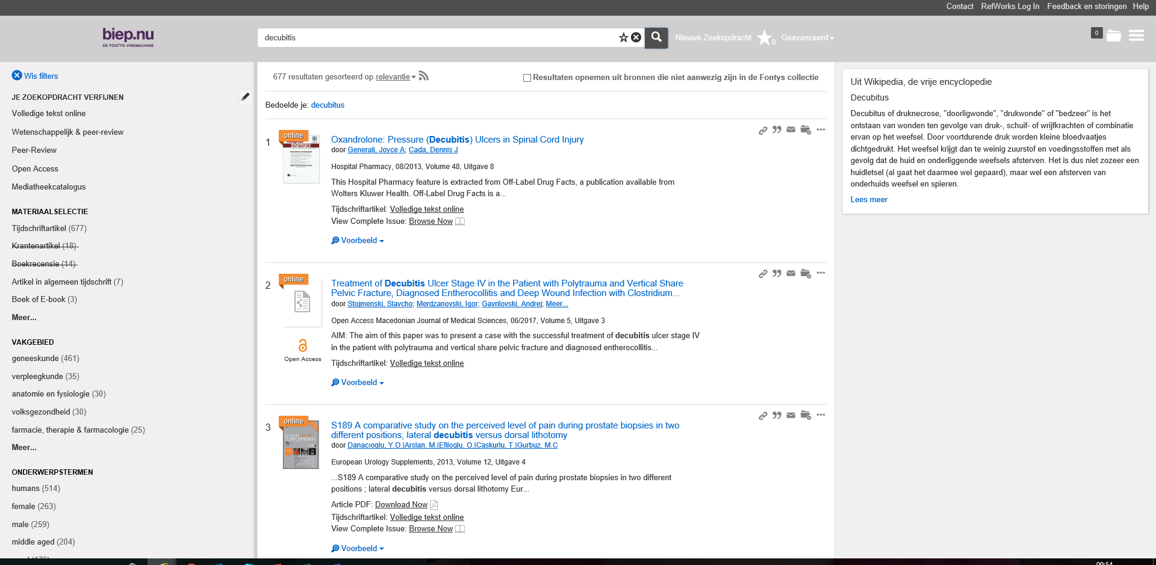
Biep.nu
Biep.nu
Meta-zoekmachine
Doorzoekt ca. 80% van alle Fontys databanken
Vooral Engelstalige bronnen
Zoeken op vrije termen

Slide 15
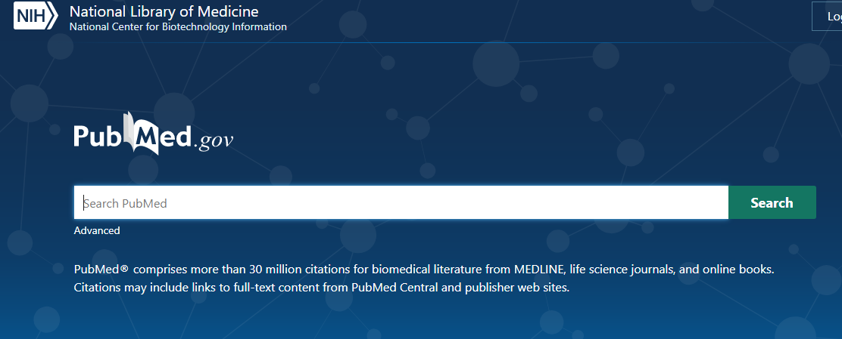
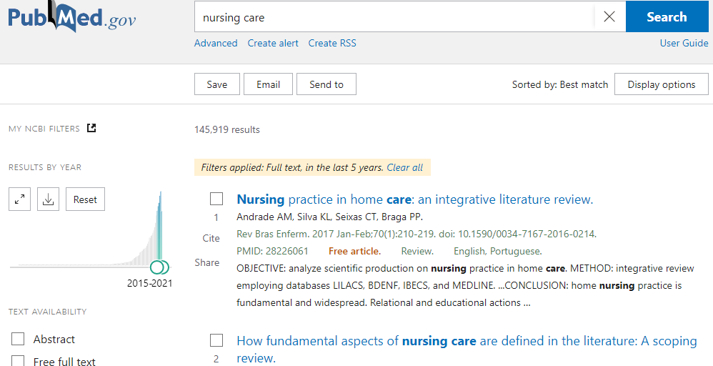
PubMed
PubMed
Grote bibliografische databank voor geneeskunde en verpleegkunde
Niet alles fulltext beschikbaar
Vrij zoeken op woorden in tekst of op MeSH-term
Toegang tot MeSH-database

Slide 16
MeSH-termen
Medical Subject Headings
Vaktermen in boomstructuur (thesaurus)
Gecontroleerde trefwoorden in PubMed, MEDLINE en Cochrane, onderwerpscategorieën in Fontys eContent
Handwerk, dus toekennen kost tijd

Slide 17
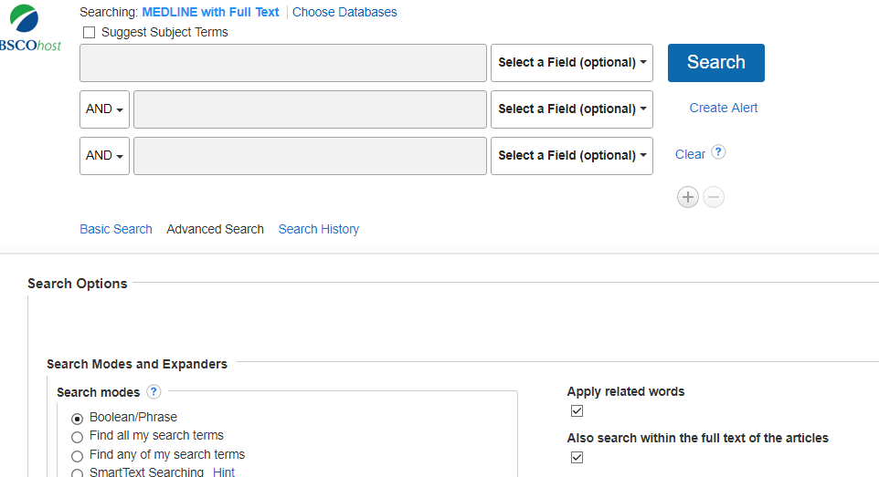
MEDLINE
MEDLINE
Informatie over geneeskunde, verpleegkunde, tandheelkunde, diergeneeskunde, gezondheidszorg, etc.
Zoekt op MESH-termen
https://fontys.nl/Moller.htm

Slide 18
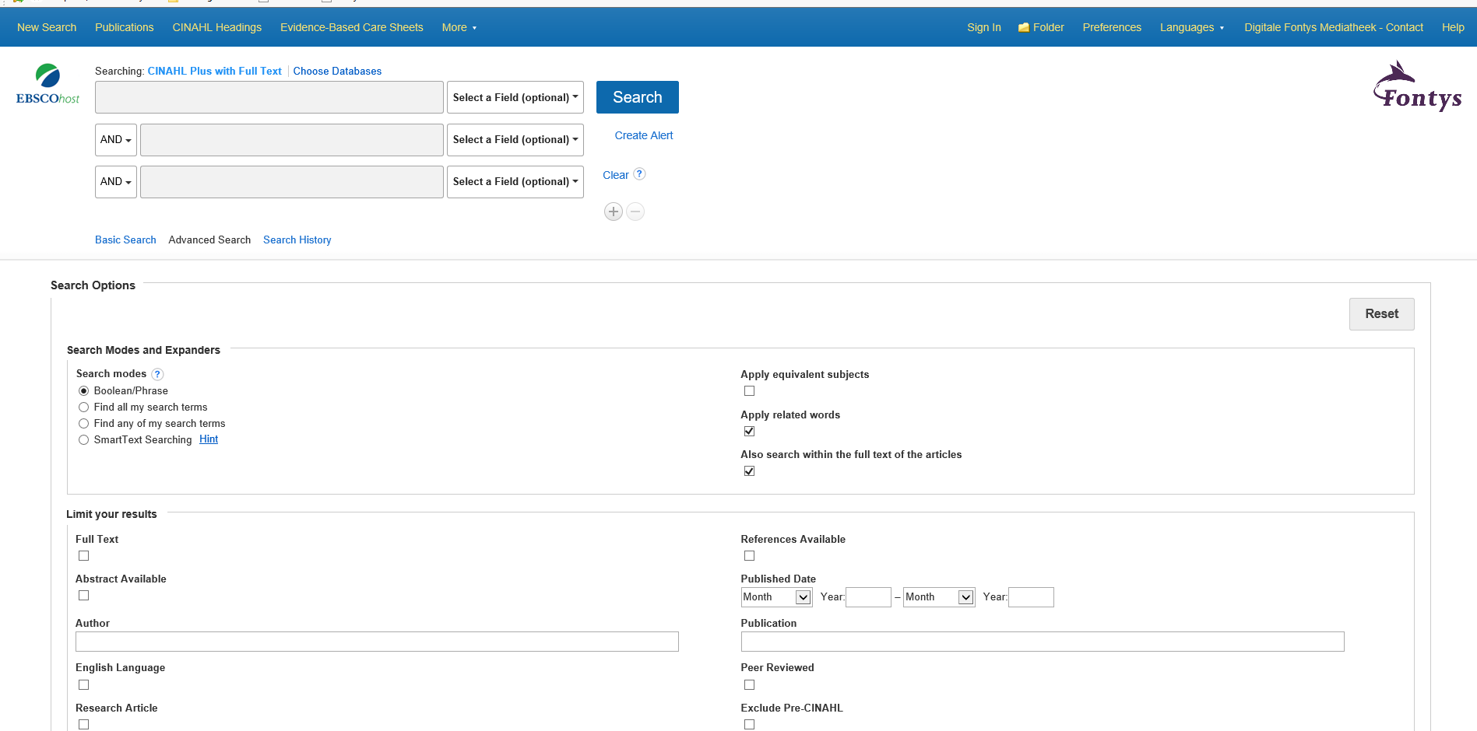
CINAHL
CINAHL
Nadruk op verpleegkunde en zorg
Bevat Evidence-Based Care Sheets
Vrij zoeken of via CINAHL headings
Lijkt uiterlijk op MEDLINE (maar is toch anders)

Slide 19
CINAHL SUBJECT HEADINGS
Afgeleid van MeSH, maar niet identiek
Ook handwerk
Net als bij MeSH kun je hier termen combineren

Slide 20
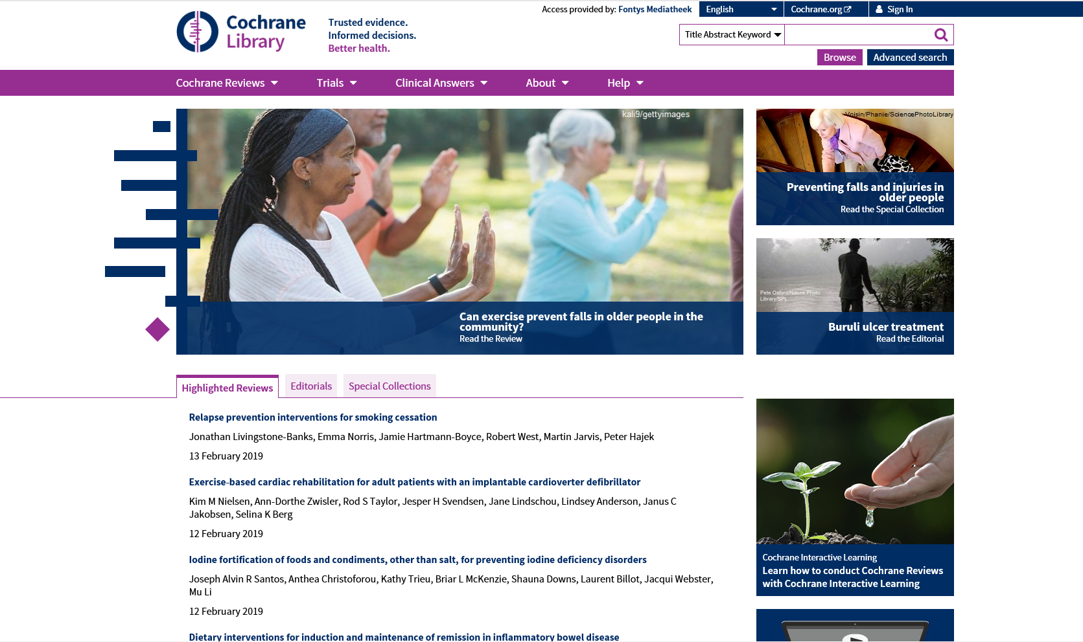
Cochrane Library
Cochrane Library
Effecten van interventies in de gezondheidszorg
Systematic Reviews en samenvattingen van reviews
Clinical Trials, Randomised Controlled Trials

Slide 21
TRIP database
TRIP Database
Meta-zoekmachine (o.a. PubMed en DARE)
O.a. zoeken op PICO
Bevat ook clinical evidence en richtlijnen

Slide 22
DynaMed Plus
DynaMed Plus
Uitgebreid naslagwerk
Dagelijks geactualiseerd
….

Slide 23
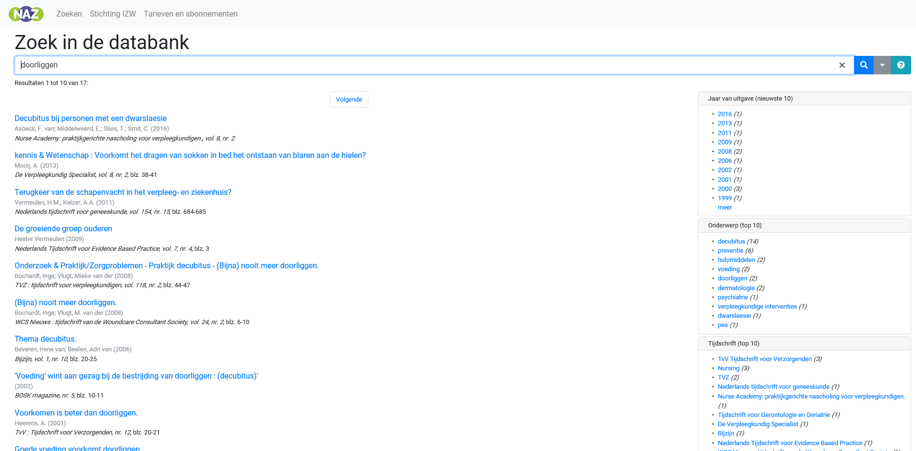
NAZ
NAZ
Nederlandse Artikelendatabank voor de Zorg
Nederlandstalig
Ca. 100 tijdschriften

Slide 24
Tijdschriften / journals

Slide 25
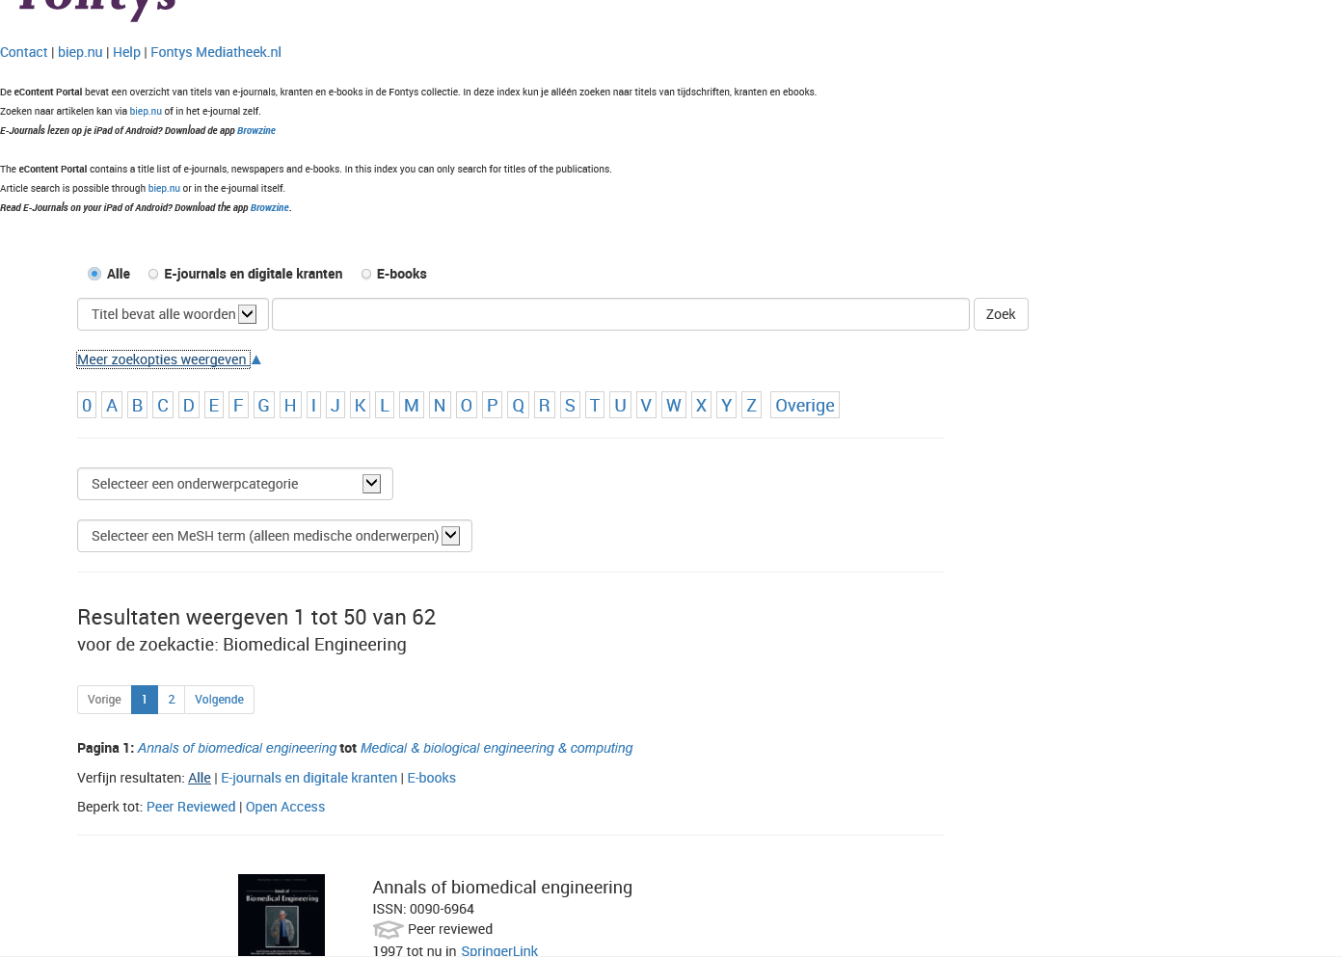
E-content
E-content

Slide 26
Wat heb ik gevonden?
Is het actueel?
Samenvatting /fulltext?
Komt het uit een wetenschappelijk tijdschrift of uit een vakblad?
Is de auteur wetenschapper / vakman / ervaringsdeskundige?
Enzovoort.
Notes:
De derde stap:
Hier gaat het om het beoordelen van je gevonden bronnen. Je gaat kritisch kijken naar wat je hebt gevonden.
Een website die je hebt gevonden licht je eruit en daar ga je een aantal vragen over beantwoorden

Slide 27
http://toolbox.fontysdienstoeno.nl/alles/criteria-ter-beoordeling-van-bronnen/
Wat heb ik gevonden?

Slide 28
Literatuurhelpdesk
Jullie zoeken
Wij ondersteunen
literatuurhelpdeskmoller@fontys.nl

Slide 29
Bronvermelding in APA stijl De basis

Slide 30
Waar vind je Informatie over APA?
De APA richtlijnen uitgelegd
(Uitgave Surf)
Handleiding APA en Word

Slide 31
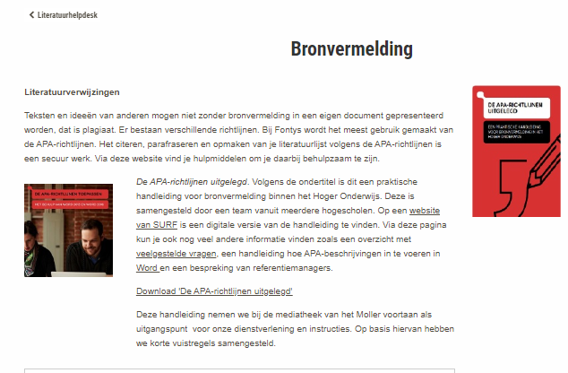
https://fontys.nl/Moller/Onze-diensten/Literatuurhelpdesk/Bronvermelding.htm

Slide 32
Waarom APA?
teksten en ideeën van anderen mogen niet zonder bronvermelding in een eigen document gepresenteerd worden (plagiaat)
de controleerbaarheid: je geeft de mogelijkheid tot verificatie
de bescheidenheid: je geeft de ander de eer die hem of haar toekomt
snel zien op welke bronnen een onderzoek op is gebaseerd
Notes:
Welke delen van jouw product zijn overgenomen van een ander? Plagiaat
Welke bronnen zijn gebruikt?
Zijn er gevarieerde bronnen gebruikt?
Ontbreken er belangrijke bronnen?
Zijn de bronnen correct vermeld?

Slide 33
Bronvermelding in 3 stappen
Bepaal het soort bron
Verwerk je bronvermelding in de tekst
Verwerk je bronvermelding in de literatuurlijst
Notes:
Ga altijd volgens deze stappen te werk

Slide 34
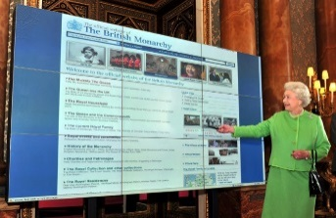
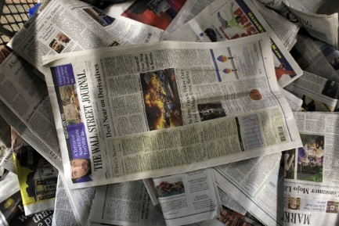
1.Bepaal soort bron
APA heeft verschillende richtlijnen voor verschillende soorten bronnen zoals:
boeken
artikelen
websites
tabellen
grafieken
interviews
afbeeldingen
…
Notes:
Apa heeft verschillende richtlijnen voor verschillende bronnen, dus het maakt uit of je een youtube filmpje als bron gebruikt of een online artikel uit een databank of een bericht van de site van de NOS.

Slide 35
Tekst citeren (een stukje van de tekst letterlijk overnemen)
“De eerste stap die je neemt, is in feite een probleemanalyse” (Migchelbrink, 2006, p. 68)
Migchelbrink (2006) zegt: “De eerste stap die je neemt, is in feite een probleem- en situatieanalyse” (p. 68)
Notes:
Hier twee voorbeelden hoe je parafraseren en citeren kunt weergeven.
Kijk in het document met de OSO Apa richtlijnen voor nog meer voorbeelden.

Slide 36
Parafraseren (in eigen woorden weergeven)
Nooit tussen ‘aanhalingstekens’
Tussen haakjes (Achternaam auteur(s), jaartal, p. X)
Paginanummer is niet verplicht
Voorbeelden:
Voor het onderzoek wordt aangeraden eerst het probleem of de situatie te analyseren (Migchelbrink, 2006, p.68)
In praktijkgericht onderzoek voor zorg en welzijn wordt voor het onderzoek aangeraden om eerst het probleem te analyseren (Migchelbrink, 2006) en daarna…

Slide 37
3. Literatuurlijst
Kenmerken literatuurlijst
Alle bronnen die je in je rapport hebt gebruikt
Aan het einde van je rapport
Op alfabetische volgorde van auteur
Gebruik geen –
•
■
voor de auteur
Tweede en volgende regel inspringen
Notes:
In Word: inspringen: selecteer alles vanaf de tweede regel -> Ctrl T. Soms nog wat bijwerken met Delete

Slide 38
3. Literatuurlijst
Een volledige omschrijving bevat 4 elementen:
Auteur
Publicatiedatum
Titel
Publicatie-informatie/ locatie op internet

Slide 39
Voorbeeld boeken p.26
Auteur, A. (jaar van uitgave). Titel van het boek. Plaats: Uitgeverij.
Twee auteurs met tussenvoegsel
Van Dam, N. H. M., & Marcus, J. A. (2015). Een praktijkgerichte benadering van organisatie en management (8ste druk). Groningen: Noordhoff.
Notes:
Voorbeelden HAN

Slide 40
Voorbeelden artikelen p. 31
Auteur, A. (jaar van publicatie). Titel van het artikel.
Titel van het tijdschrift, jaargang(nummer), xx-xx.
Fysiek tijdschriftartikel
Andreff, W., & Staudohar, P. (2000). The evolving European model
of professional sports finance. Journal of Sports Economics,
1(3), 257-276.
Andreff, W., & Staudohar, P. (2000). The evolving European model
of professional sports finance. Journal of Sports Economics, 1,
257-276. Geraadpleegd op 28 november 2016, van
http://www.jse.com/articles/v4i1/4111.pdf
Andreff, W., & Staudohar, P. (2000). The evolving European model
of professional sports finance. Journal of Sports Economics,
1(3), 257-276. doi:10.1177/152700250000100304
Online tijdschriftartikel
Tijdschriftartikel met doi nr
Notes:
Voorbeeld 1: Artikel in papieren tijdschrift
Voorbeeld 2: Artikel met DOI
DOI: Digital Object Identifier
Voorbeeld 3: Online artikel zonder DOI
Bij online tijdschriftartikelen wordt de link en datum van downloaden toegevoegd en is vermelding van het nummer niet nodig.
http://specials.han.nl/sites/studiecentra/auteursrechten/bronnen-vermelden/apa-normen/#comp00004b902de60000000b25453d

Slide 41
Voorbeelden websites p.34
Auteur, A. (jaar, dag maand). Titel van de website.
Geraadpleegd op dag maand jaar, van http://url
Organisatie als auteur; zonder datum
Centrum voor Ethiek en Gezondheid. (z.d.). Dilemma’s in de jeugdzorg.
Geraadpleegd op 9 januari 2017, van http://www.ceg.nl/werk/bekijk/
dilemmas-in-de-jeugdzorg
Zonder auteur
Leerlingen van basisschool De Akker. (2016, 20 maart).
Geraadpleegd op 28 oktober 2016, van http://10.000scholen.nl/
5676/basisscholen-nijmegen/basisschool-de-akker/leerlingen
Notes:
Dag maand jaar . Maand niet weergeven als 10, maar oktober noemen.
In de tekst: (Centrum voor Ethiek en Gezondheid, z.d.) en (“Leerlingen van basischool De Akker”, 2016).
Als vraag op slide 12.

Slide 42
Hoe zit dat met meerdere auteurs? P.59
Aantal auteurs of redacteurs | Eerste citaat of parafrase | Tweede en latere citaten of parafrasen | Bronnenlijst
Een of twee | Jansen en Smits, (2012) | Jansen en Smits, (2012) | Jansen, J. & Smits, K. (2012)
Drie, vier of vijf | Jansen, Bakker en Smits , (2012) | Jansen et al., (2012) | Jansen, J., Bakker, P.& Smits, G. (2012)
Zes of zeven | Jansen et al., (2012) | Jansen et al., (2012) | Jansen, J., Bakker, P., Smits, G., Boer,T., Visser, H., Hamers, K. & Groot, L. (2012)
Acht of meer | Jansen et al., (2012) | Jansen et al., (2012) | Jansen, J., Bakker, P., Smits, G., Boer,T., Visser, H., Hamers, K. , Groot, L. & Klok, R. (2012)

Slide 43
Bron waarin een andere bron wordt genoemd. p. 60
Tekst
“…op ons eigen handelen en ideeën uit te wisselen” (Dow, 2000, geciteerd in Van der Donk & Van Lanen, 2015, p. 21)
“…op ons eigen handelen en ideeën uit te wisselen” (Van der Donk & Van Lanen, 2015, p. 21)
Bronnenlijst
Van der Donk, C., & Van Lanen, B. (2015). Praktijkonderzoek in
zorg en welzijn (2e herziene druk). Bussum: Coutinho.

Slide 44
Internetbronnen (websites, weblogs, sociale media, databanken, elektronische leeromgevingen) p.34 …
Auteur, A. (jaar van uitgave). Titel van het document. Geraadpleegd op dag maand jaar van http://url
Let op:
Als je naam van de auteur onbekend is gebruik je de naam van de organisatie
Als zowel auteur als organisatie onbekend is gebruik je de titel van de webpagina. (parafrase: eerste woorden van de titel)
Als de datum onbekend is gebruik je z.d.
Vermeld tussen [ ] als dat nodig is achter de titel de soort bron bv. [film]

Slide 45
Persoonlijke communicatie
In een literatuurlijst staan alleen verwijzingen die door de lezer kunnen worden geraadpleegd, daarom worden interviews, e-mails, persoonlijke gesprekken, lessen, workshops, etc. niet genoemd. Er kan wel naar verwezen worden in de tekst.
Voorbeeld:
…maar dit is niet het geval (J. Jansen, persoonlijke communicatie, 30 november 2009) en zal…

Slide 46
Literatuurhelpdesk
Jullie zoeken
Wij ondersteunen
literatuurhelpdeskmoller@fontys.nl

Slide 47
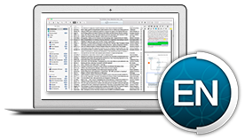
Endnote
Wil je gebruik maken van Endnote voor het managen van je referenties? Dit kan op je eigen laptop.

Slide 48
Referentietool: Endnote Wat is het en wat zijn de voordelen?
Je eigen bibliotheek met al je bronnen/referenties overzichtelijk bij elkaar.
De bronnen/referenties worden opgeslagen en kunnen zonder handmatige invoer worden geïmporteerd.
Bijlagen, bijv. het pdf-bestand van een artikel, kunnen worden toegevoegd aan de referenties.
Referenties kunnen worden gedeeld met anderen.
Referenties worden automatisch in een artikel of rapport toegevoegd in APA-stijl.

Slide 49
Hoe kom ik aan Endnote? Voor Endnote heeft Fontys een licentie afgesloten.
Te downloaden en installeren via:
https://connect.fontys.nl/diensten/IT/Endnote/Paginas/Endnote.aspx

Slide 50
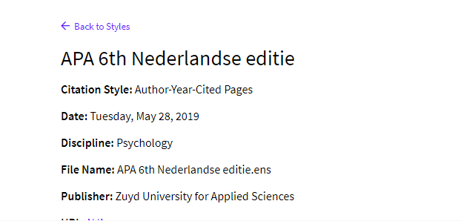
Endnote en APA
Voor Endnote bestaat er een style conform “de APA-Richtlijnen uitgelegd”. Deze style kun je gebruiken en importeren in Endnote.
De style staat als download in de styledownload op de site van Clarivate
Hulp nodig bij het installeren:
literatuurhelpdeskmoller@fontys.nl

Slide 51
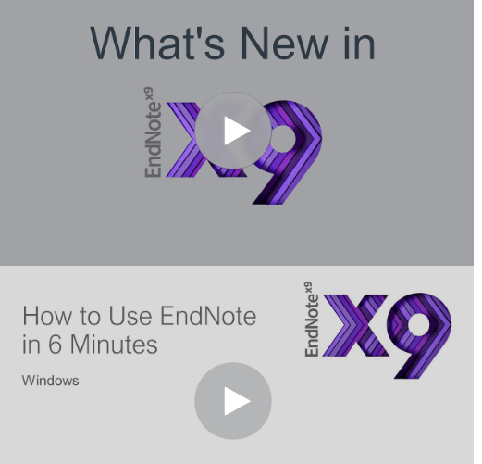
Handleidingen Endnote
Handleidingen EndNote X9

Slide 52
Literatuurhelpdesk
Jullie zoeken
Wij ondersteunen
literatuurhelpdeskmoller@fontys.nl

